Slide 1
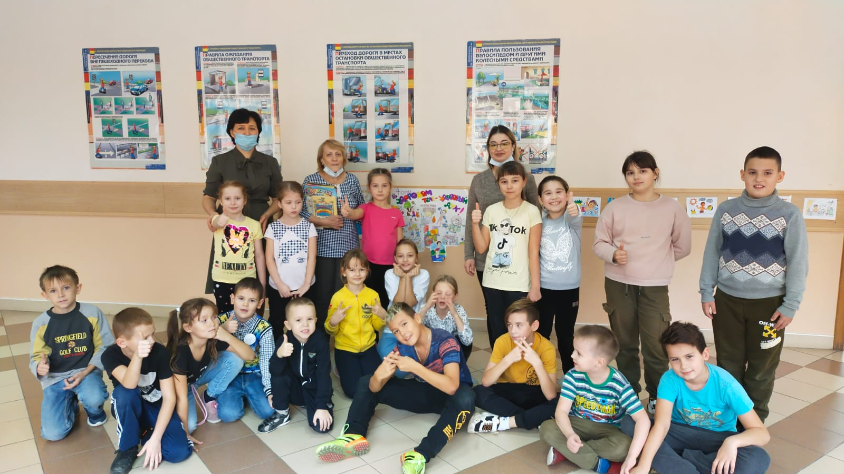
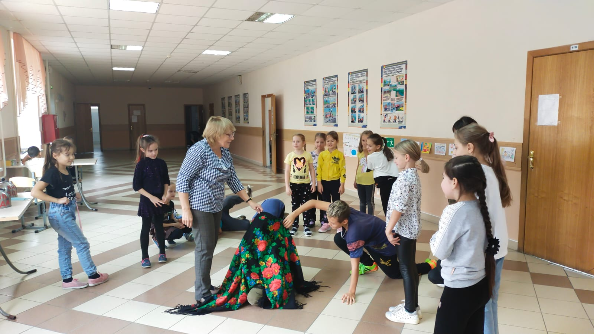
«Фестиваль народов Поволжья» Игра – викторина с фольклорными формами татарского и русского народа .
Разучивание загадок, считалок, пословиц, игр.

Slide 2
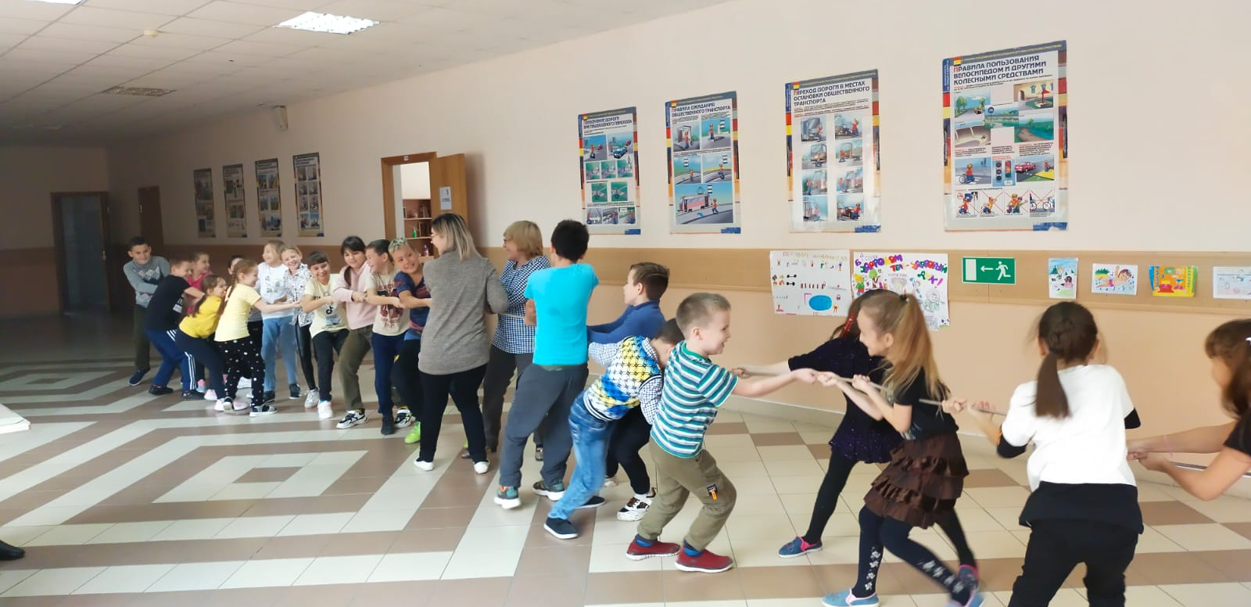
Подвижные игры народов Поволжья”

Slide 4
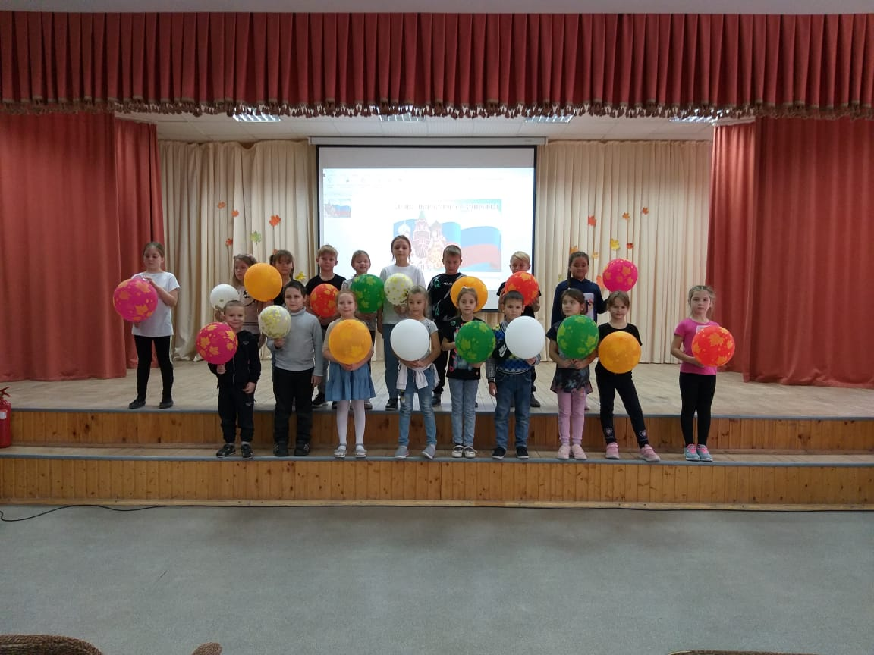
«Фестиваль народной песни»

Slide 5
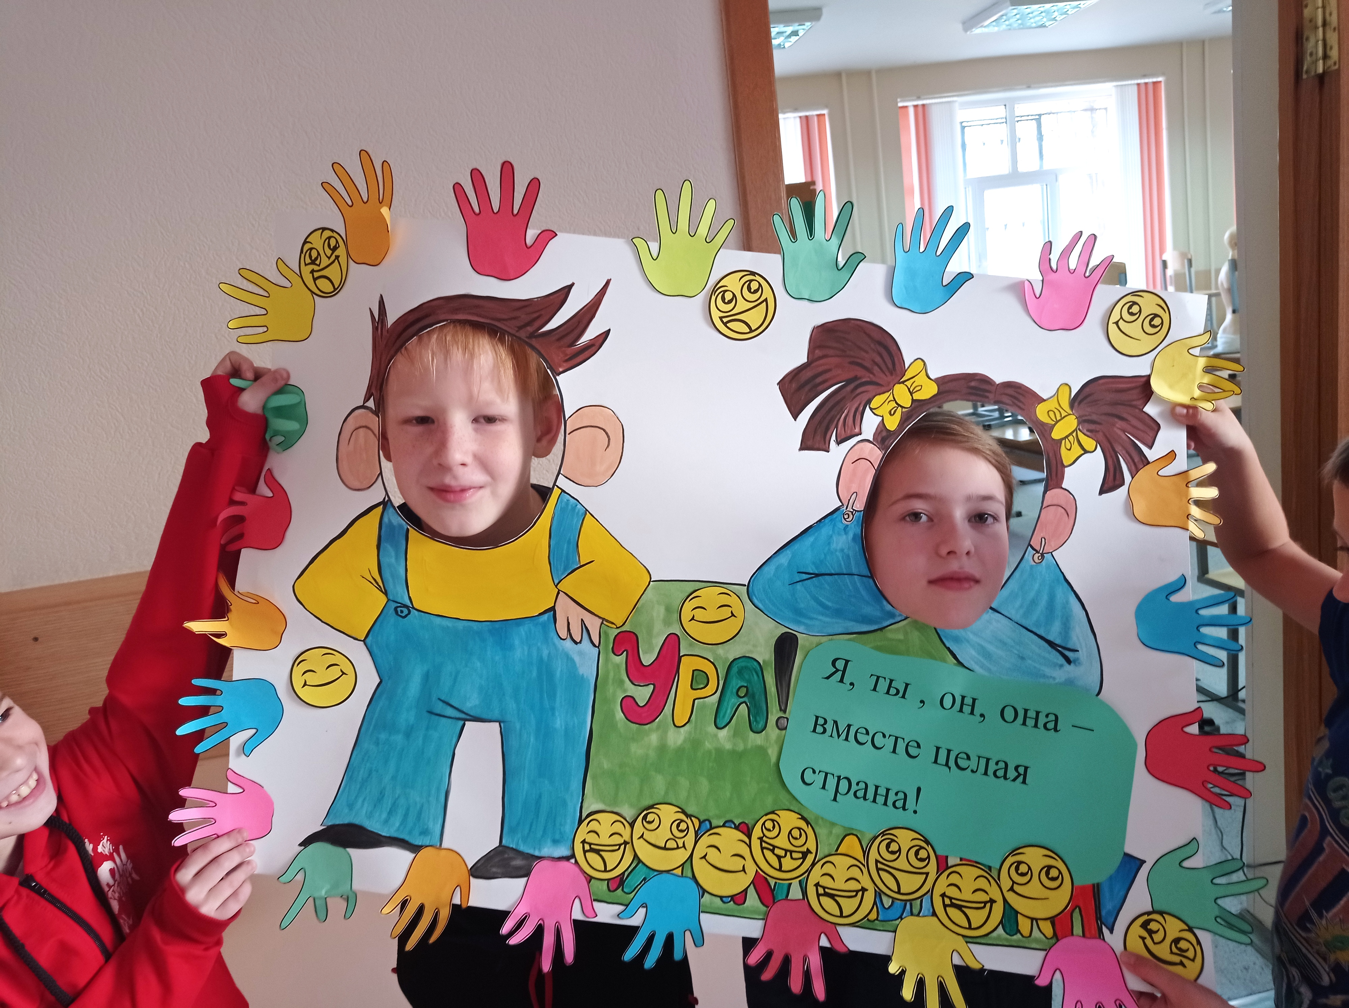
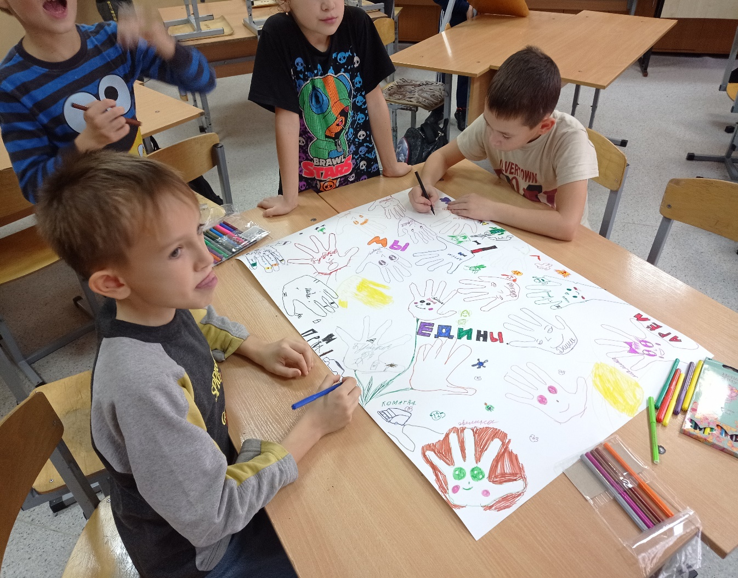
Конкурс плакатов, посвященный
Дню народного единства.

Slide 6
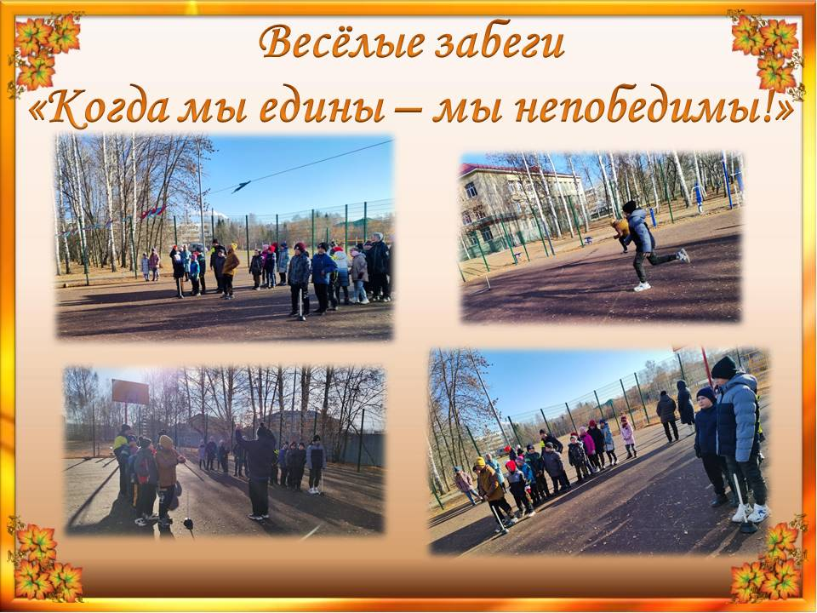

Slide 7
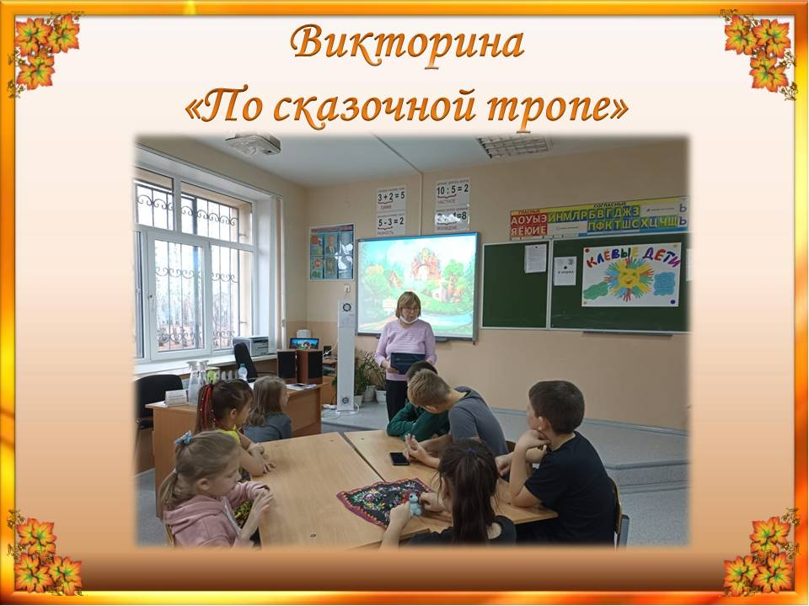
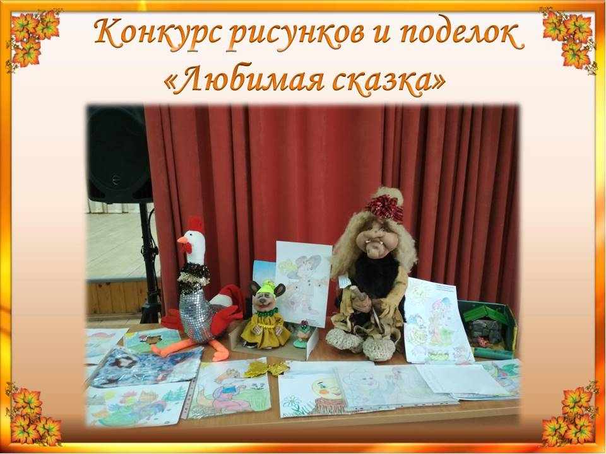
“Сказки моего народа”
(Викторины рисунки. Поделки)

